Slide 1

Propuesta para el Proyecto de Perforación de Pozos Petroleros en la Región de Selva Lacan-Tuc

Slide 2

Acerca de nosotros
Somos una empresa transnacional dedicada a la exploración, producción y refinamiento de petróleo. Estamos interesados en llevar a cabo un proyecto de perforación de pozos petroleros en la región de la Selva Lacan-Tuc. Este proyecto es de gran importancia tanto para el desarrollo económico del país como para nuestra empresa, pero entendemos las preocupaciones y desafíos que enfrenta.

Slide 3
Responsabilidad Ambiental
Reconocemos las preocupaciones sobre los impactos ambientales de la industria petrolera. Por lo tanto, nos comprometemos a:
1. Realizar evaluaciones de impacto ambiental exhaustivas y transparentes, con participación de expertos independientes y partes interesadas.
2. Destinar el 10% del presupuesto del proyecto a iniciativas de protección ambiental, incluyendo medidas de mitigación de impacto ambiental y restauración de áreas afectadas.
3. Implementar tecnologías avanzadas para reducir al mínimo las emisiones y maximizar la eficiencia en la producción.
4. Cumplir con las regulaciones ambientales locales e internacionales y buscar estándares más altos cuando sea posible.

Slide 4

Compromiso con la Comunidad Tuc
Reconocemos que el proyecto se encuentra en el territorio de la comunidad indígena de los Tucs. Nuestro compromiso es:
1. Establecer un diálogo abierto y continuo con la comunidad Tuc para abordar sus inquietudes y considerar sus intereses en el desarrollo del proyecto.
2. Generar empleo local y oportunidades de capacitación para los miembros de la comunidad.
3. Invertir en infraestructura y servicios locales para mejorar la calidad de vida de los residentes.
4. Respetar los derechos y la cultura de la comunidad Tuc y buscar su consentimiento informado y previo cuando sea necesario.

Slide 5

Protección de la Reserva de la Biósfera Cerros Verdes
Reconocemos la importancia de la Reserva de la Biósfera Cerros Verdes y nos comprometemos a:
1. Colaborar con organizaciones ambientales, incluyendo Conciencia Verde y Tierra Viva, para diseñar un plan integral de conservación que proteja la biodiversidad y los ecosistemas en la región.
2. Limitar la actividad petrolera en las proximidades de la reserva y establecer zonas de exclusión para proteger los hábitats sensibles.
3. Contribuir financieramente a programas de conservación y restauración en la reserva.

Slide 6
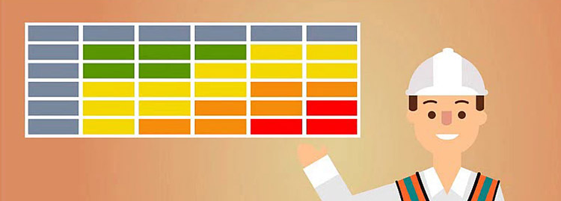
Evaluación de Riesgos y Mitigación
Realizaremos evaluaciones exhaustivas de riesgos y desarrollaremos planes de contingencia para abordar cualquier incidente, garantizando así la seguridad de la comunidad y del medio ambiente.

Slide 7


Solicitamos el Apoyo del Banco Mundial
Entendemos que la oposición al proyecto ha llevado a solicitar un préstamo de $300 millones de dólares al Banco Mundial. Estamos comprometidos a utilizar estos fondos de manera responsable y cumplir con todas las condiciones del préstamo.

Slide 8
Conclusiones
Olium está comprometida a llevar a cabo este proyecto de manera responsable y sostenible. Estamos dispuestos a colaborar con todas las partes interesadas, incluyendo la comunidad Tuc y los grupos ambientalistas, para abordar las preocupaciones y lograr un equilibrio entre el desarrollo económico y la conservación ambiental en la región de Selva Lacan-Tuc.
Agradecemos la oportunidad de presentar esta propuesta y esperamos un diálogo constructivo para encontrar soluciones que beneficien a todos los involucrados.

